Slide 1
Closest Pair Problem
(Divide and Conquer)
Dzul Fikri Irsyad
192410103050
Agung Rizqi Alhana
192410103070
Achmad Sepvi Andi Hidayat
192410103015

Slide 2
01
Strategi Problem Solving
04
Alasan Pengkategorian
02
Cara kerja Algoritma
05
Analisis Waktu Algoritma
03
Kode dan Running Program
Points

Slide 3
Strategi Divide and Conquer
Divide
Conquer
Combine
Algoritma Divide and Conquer (DANDC) memecah masalah menjadi submasalah-submasalah independen yang lebih kecil sehingga solusi submasalah–submasalah dapat diperoleh secara mudah. Solusi dari submasalah–submasalah kemudian digabung menjadi solusi dari seluruh masalah.
Notes:
Divide : Membagi masalah menjadi beberapa upa-masalah yang memiliki kemiripan dengan masalah semula namun berukuran lebih kecil ( idealnya berukuran hampir sama ).
Conquer : Memecahkan ( menyelesaikan ) masing-masing upa-masalah ( secara rekursif ).
Combine : Menggabungkan solusi masing-masing upa-masalah sehingga membentuk solusi masalah semula.

Slide 4
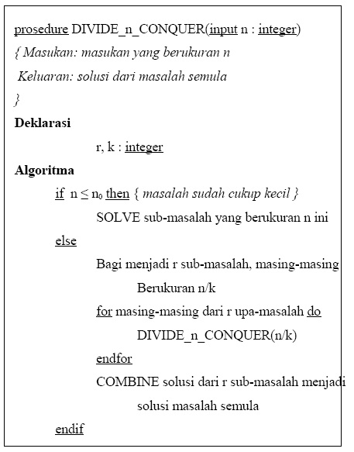
Skema Umum
Skema Umum Algoritma Divide and Conquer

Slide 5
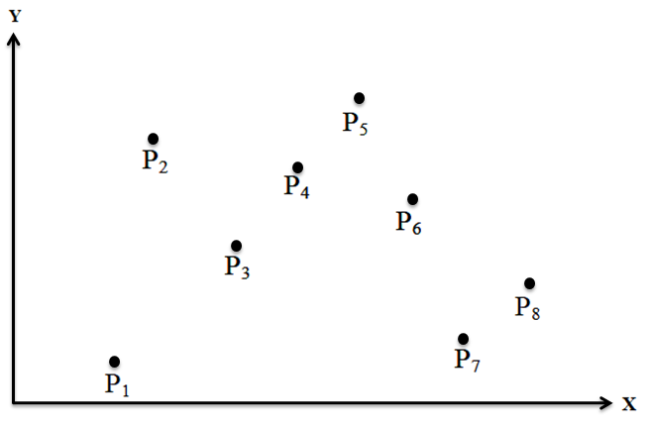

Cara Kerja Algoritma Closest Pair Problem
Algoritma closest pair Problem adalah suatu algoritma yang memecahkan persoalan untuk mencari jarak terdekat antara kumpulan titik dalam suatu bidang dua dimensi
Notes:
Algoritma closest pair Problem adalah suatu algoritma yang memecahkan persoalan untuk mencari jarak terdekat antara kumpulan titik dalam suatu bidang dua dimensi. Cara kerjanya bisa dibilang hampir mirip dengan algoritma Brute Force yang dimana cara sederhana yang harus dicoba satu persatu.
Cara yang paling sederhana untuk memecahkan masalah ini adalah dengan membandingkan semua kemungkinan titik-titiknya untuk dicari jaraknya.

Slide 6
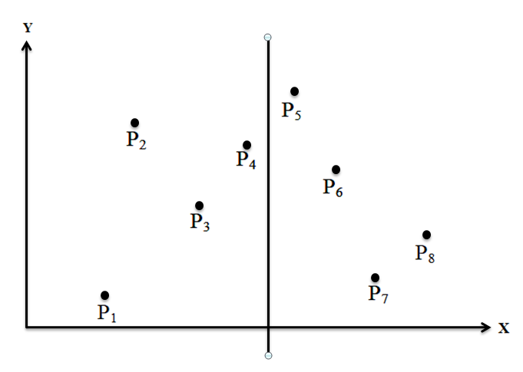
Penyelesaian Algoritma Closest Pair Problem
Asumsi : n = 2k dan titik-titik diurut berdasarkan absis (x).
DIVIDE : Bagi titik-titik itu ke dalam dua bagian, PLeft dan PRight, setiap bagian mempunyai jumlah titik yang sama
Pasangan titik yang jaraknya terdekat ada tiga kemungkinan letaknya :
Pasangan titik terdekat terdapat di bagian PLeft.
Pasangan titik terdekat terdapat di bagian PRight.
Pasangan titik terdekat dipisahkan oleh garis batas L, yaitu satu titik di PLeft dan satu titik di PRight.

Slide 7
Kode dan Running Program

Slide 8
Alasan Pengkategorian
Mengapa termasuk
Divide and Conquer ?
Closest pair plobem termasuk kedalam contoh permasalahannya
Penyelesaian permasalahan dengan menggunakan metode Divide and Conquer
Cara yang digunakan lebih efisien dari yang lainnya.
Notes:
Permasalahan closest pair adalah permasalahan yang jamak ditemukan dalam bidang matematika diskrit geometri. Permasalahan ini pada dasarnya hanya memiliki solusi dengan algoritma brute force. Meskipun demikian, terdapat sebuah rancangan solusi dengan algoritma divide and conquer yang memiliki kemangkusa lebih baik daripada algoritma brute force.
Algoritma brute force sebenarnya bukanlah algoritma yang “cerdas” dan mangkus(efisien), karena ia membutuhkan jumlah langkah yang besar/banyak dalam penyelesaiannya dan tentu saja membutuhkan waktu yang berbanding lurus dengan jumlah langkah penyelesaiannya. Kadang-kadang algoritma brute force disebut juga algoritma naif (naïve algorithm).
Algoritma brute force seringkali merupakan pilihan yang kurang disukai karena ketidakmangkusannya itu, tapi kalau mencari pola2 dasar, keteraturan, atau trik-trik khusus, biasanya dapat membantu untuk menemukan algoritma yang lebih cerdas dan lebih mangkus lagi.

Slide 9
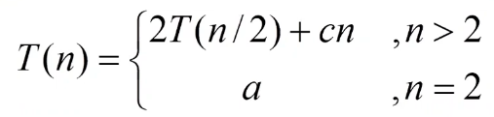
Analisis Waktu
Algoritma
Kompleksitas algoritma O(n ²log n)
Running time algoritma divide and conquer T(n) = 2*T(n/2) + 1 = n-1

Slide 10
THANK YOU
Thankyou For Watching

